Slide 1

第四章 DHTML动态网页制作
（学时数：5学时）

Slide 2

学习要点
  掌握JavaScript语言的数据结构和流程控制
  掌握JavaScript语言的事件和对象
  会使用JavaScript浏览器对象、内置对象和自建对象
  了解HTML DOM主要对象，掌握HTML DOM编程技术

Slide 3
DHTML动态网页制作
DHTML使网页设计者可以动态操纵网页上的所有元素。利用DHTML，网页设计者可以动态地隐藏或显示内容、修改样式定义、激活元素以及为元素定位。此外，网页设计者还可利用DHTML在网页上显示外部信息，方法是将元素捆绑到外部数据源(如文件和数据库)上。所有这些功能均可用浏览器完成而无需请求Web服务器，同时也无需重新装载网页。

Slide 4
第4章 DHTML动态网页制作
4.1 JavaScript编程技术及实例
4.2 HTML DOM程序设计初步
4.3 DHTML综合编程实践

Slide 5
4.1 JavaScript编程技术及实例
知识点
4.1.1 JavaScript语言简述
  JavaScript特点； JavaScript语言简述与Java区别；
4.1.2 JavaScript编程基础
  将JavaScript程序嵌入HTML文件的方法 ；数据类型 ；常量和变量
  运算符和表达式 ； 函数；流程控制 ； 事件驱动及事件处理
4.1.3 JavaScript对象编程技术
  JavaScript的对象 ；JavaScript常用的内置对象 ；用户自定义对象
4.1.4JavaScript ActiveX编程技术

Slide 6
4.1 JavaScript编程技术及实例
-JavaScript特点
4.1.1 JavaScript语言简述
JavaScript是一种嵌入HTML文件中的脚本语言，它是基于对象驱动的，能对鼠标点击、表单输入、页面浏览等用户事件做出反应并进行处理。JavaScript具有以下特点：
  简单性。JavaScript是简化的编程语言，不像高级语言有严格的使用限制，使用简洁灵活。例如在JavaScript中可直接使用变量，不必事先声明，变量类型规定也不十分严格。
  基于对象。JavaScript是一种基于对象（object-based）的语言，允许用户自定义对象，同时浏览器还提供大量的内建对象，可以将浏览器中不同的元素作为对象处理，体现了面向对象编程的思想。但JavaScript并不完全面向对象，不支持类和继承。
  可移植性。JavaScript可在大多数浏览器上不经修改直接运行。
  动态性。JavaScript是DHTML的重要组成部分，是设计交互式动态特别是客户端动态页面的重要工具。
  安全性。JavaScript是一种安全性语言，它不允许访问本地的硬盘，并不能将数据存入到服务器上，不允许对网络文档进行修改和删除，只能通过浏览器实现信息浏览或动态交互，从而有效地防止数据的丢失。

Slide 7
4.1 JavaScript编程技术及实例
-JavaScript语言简述与Java区别
  JavaScript与Java在命名、结构和语言上都很相似，两者存在重要的差别：
    Java是SUN公司推出的新一代面向对象的程序设计语言，支持类和继承，主要应用于网络编程；JavaScript只是基于对象的，主要用于Web页面编写脚本，是Netscape公司的产品。
    Java程序编译后以类的形式存放在服务器上，由浏览器下载用Java虚拟机去执行它。JavaScript源代码嵌入HTML文件中，使用时由浏览器对它进行识别、解释并执行。
    Java采用强变量检查，即所有变量在编译之前必须声明。JavaScript中变量声明，采用弱变量，在使用前不需作声明，而是解释器在运行时检查其数据类型。
    Java程序可单独执行，而JavaScript程序只能嵌入HTML中，不能单独执行。
    Java程序的编写、编译需要专门的开发工具，如JDK（Java Development Kit）、Visual J++等；而JavaScript程序只是作为网页的一部分嵌入HTML中，编写JavaScript程序只要用一般的文本编辑器即可。

Slide 8
4.1 JavaScript编程技术及实例
-将JavaScript程序嵌入HTML文件的方法
4.1.2 JavaScript编程基础
    将JavaScript程序嵌入HTML文件的方法
      在HTML文件中使用<script>、</script>标记加入JavaScript语句，可位于HTML文件的任何位置。最好是将所有脚本程序放在HEAD标记内，以确保容易维护。在Script标记之间加上“<!--”和“//-->”表示如果浏览器不支持JavaScript语言，这段代码不执行。
      [例4.1] ：实现代码：4-1.txt
      运行效果：4-1.html
      将JavaScript程序以扩展名“.js”单独存放，再使用<script src=*.js>嵌入到HTML文件中，有利于实现代码共享。
      [例4.2] ：实现代码：4-2.txt
      运行效果：4-2.html
      直接在HTML标记内添加脚本

Slide 9
4.1 JavaScript编程技术及实例
-数据类型
    2.数据类型
      JavaScript有三种数据类型：字符型、数值型和布尔型。
    字符型 ：字符串数据类型用来表示 JavaScript 中的文本。脚本中的字符串文本放在一对匹配的的单引号或双引号中。字符串中可以包含双引号，该双引号两边需加单引号，例如‘4“5’，也可以包含单引号，该单引号两边需加双引号，例如”1‘5“。
      [例4.3]下面是字符串的示例 ：
      "Happy am I; from care I’m free!“
      '"Avast, ye lubbers!" roared the technician.'
      "42“
      'c'
    JavaScript中没有表示单个字符的类型（如 C++ 的 char）。要表示JavaScript中的单个字符，应创建一个只包含一个字符的字符串。包含零个字符（""）的字符串是空（零长度）字符串。

Slide 10
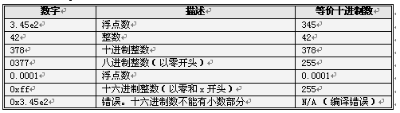
4.1 JavaScript编程技术及实例
-数据类型
4.1 JavaScript编程技术及实例
-数据类型
数值型 ：在 JavaScript中，整数和浮点值没有差别；JavaScript数值可以是其中任意一种（JavaScript内部将所有的数值表示为浮点值）。
整型值可以是正整数，负整数和 0。可以用10进制，8进制和16进制来表示。在 JavaScript 中大多数字是用十进制表示的。浮点值为带小数部分的数，也可以用科学计数法来表示。相关示例如表4-1所示。
      表4-1 JavaScript中数据类型示例

Slide 11
4.1 JavaScript编程技术及实例
-数据类型
布尔型 ：boolean 数据类型只有两个值，它们是文字 true 和 false。Boolean值是一个真值，它表示一个状态的有效性（说明该状态为真或假）。
脚本中的比较通常得到一个 Boolean 结果。考虑下一行 JavaScript 代码。
y = (x == 2000);
这里要比较变量 x 的值是否与数字 2000 相等。如果相等，比较的结果为 Boolean 值 true，并将其赋给变量 y。如果x与2000不等，则比较的结果为boolean值false。
另外，在 JavaScript 中数据类型 null 只有一个值：null，其含义是“无值”或“无对象”。当某个变量返回undefined 值表示对象属性不存在或声明了变量但从未赋值。

Slide 12
4.1 JavaScript编程技术及实例
-常量和变量
3.常量和变量
常量：JavaScript中的常量以直接量的形式出现，即在程序中直接引用，如”欢迎”、26等。常量值可以为整型、实型、逻辑型及字符串型。
变量
变量声明。使用变量之前先进行声明。可以使用 var 关键字来进行变量声明 。
var count; // 单个变量声明。
var count, amount, level; // 多个变量声明。
var count = 0, amount = 100; //变量声明和初始化。
如果在 var 语句中没有初始化变量，变量自动取JavaScript值undefined。
变量命名。JavaScript 是一种区分大小写的语言。因此变量名称 myCounter 和变量名称 mYCounter 是不一样的。变量的名称可以是任意长度。创建合法的变量名称应遵循如下规则：

Slide 13
4.1 JavaScript编程技术及实例
-常量和变量
第一个字符必须是一个 ASCII 码（大小写均可），或一个下划线(_)。注意第一个字符不能是数字；后续的字符必须是字母、数字或下划线；变量名称一定不能是保留字。
[例4.4]合法变量名称示例。
pagecount
Part9
Number_Items
[例4.5]无效变量名称示例。
99Balloons // 不能以数字开头
Smith&Wesson // “&”符号不能用于变量名
当要声明一个变量并进行初始化，但又不想指定任何特殊值，可以赋值为 JavaScript 值null。
null赋值示例：
      [例4.6] ：实现代码：4-6.txt
      运行效果：4-6.html

Slide 14
4.1 JavaScript编程技术及实例
-常量和变量
如果声明了一个变量但没有对其赋值，该变量存在，其值为JavaScript 值 undefined。undefined赋值示例 ：
[例4.7] ：实现代码：4-7.txt
运行效果：4-7.html
对比例4.6和4.7可以看出， JavaScript 中 null 和 undefined 的主要区别是 null的操作如同数字0，而 undefined 的操作如同特殊值NaN （不是一个数字）。对null 值和undefined值作比较总是相等的。
JavaScript支持隐式声明，即可以不用 var 关键字声明变量，例如 ：
noStringAtAll = ""; // 隐式声明变量 noStringAtAll
不能使用未经过声明的变量。例如：
var volume = length * width;
// 错误！length 和 width 不存在

Slide 15
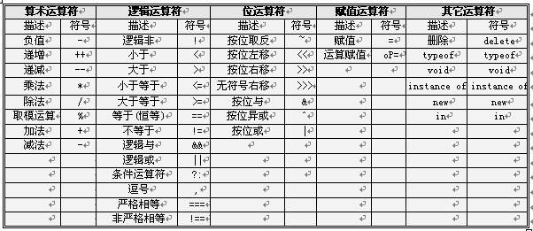
4.1 JavaScript编程技术及实例
-运算符和表达式
4 .运算符和表达式
运算符 ：JavaScript运算符包括算术、逻辑、位、赋值以及其它运算符。运算符描述如表4-2所示。
      表4-2 运算符描述

Slide 16
4.1 JavaScript编程技术及实例
-运算符和表达式
      相等（恒等）“==”与严格相等“===”的区别在于恒等运算符在比较前强制转换不同类型的值。例如，恒等对字符串 “1” 与数值 1 的比较结果将为 true。而严格相等不强制转换不同类型的值，因此它认为字符串 “1” 与数值 1 不相同。
      字符串、数值和布尔值是按值比较的。如果它们的值相同，比较结果为相等。对象（包括Array、Function、String、Number、Boolean、Error、Date以及 RegExp 对象）按引用比较。即使这些类型的两个变量具有相同的值，只有在它们正好为同一对象时比较结果才为true。
      比较运算符示例 ：
      [例4.8] ： 实现代码：4-8.txt
      运行效果：4-8.html
表达式。JavaScript的表达式由常量、变量、运算符和表达式组成，有3类表达式：
  算术表达式。值为一个数值型值，例如;5+a-x。
  字符串表达式。值为一个字符串，例如：“字符串1”+str。
  布尔表达式。值为一个布尔值，例如：(x= =y)&&(y>=5)。

Slide 17

4.1 JavaScript编程技术及实例
-运算符和表达式
JavaScript 解释器具有数据类型强制转换功能。对于强类型语言，如C++、C#等，如果表达式不经过强制转换就试图对两个不同的数据类型（如一个为数字，另一个为字符串）执行运算，将产生错误结果。但在 JavaScript 中情况就不同了。
JavaScript是一种自由类型的语言。它的变量没有预定义类型。JavaScript 变量的类型取决于它所包含值的类型，即你赋给变量的值为小数，则变量为浮点型。在 JavaScript 中，可以对不同类型的值执行运算，不必担心JavaScript 解释器产生异常。JavaScript 解释器自动将数据类型之一改变（强制转换）为另一种数据类型，然后执行运算。数据类型转换如表4-3所示。
表4-3 数据类型转换

Slide 18
4.1 JavaScript编程技术及实例
-运算符和表达式
要想显式地将字符串转换为整数，使用 parseInt方法。要想显式地将字符串转换为数字，使用parseFloat 方法。比较大小时字符串自动转换为相等。
[例4.9] 显式地将字符串转换为数值
55 + parseInt("45") ➔ 100 55 + parseInt("45AB") ➔ 100
55 + parseInt("A45B") ➔ NaN 55 +parseInt("0xFF") ➔ 310
55 + parseFloat("45.05") ➔ 100.05 (55=='55') ➔ true

Slide 19
4.1 JavaScript编程技术及实例
-函数
5. 函数
函数为程序设计人员提供了实现模块化的工具。通常根据所要完成的功能，将程序划分为一些相对独立的部分，每一部分编写一个函数，从而使各部分充分独立，任务单一，结构清晰。JavaScript函数定义语法格式为；
Function 函数名(形式参数表){ //函数体 }
函数调用语法格式如下：
函数名(实参表)；
当函数没有返回值时，可以不使用return语句，若使用return，也只能使用不带参数的形式；当函数有返回值时，使用return语句返回函数值；格式为：
return 表达式 或return (表达式)
JavaScript 支持两种函数：语言内部函数和自定义函数

Slide 20
4.1 JavaScript编程技术及实例
-函数
JavaScript 语言包含很多内部函数，例如数学函数sin、cos、tan、sqrt、floor等、字符串处理函数如indexOf、lastIndexOf、length、replace、split、substring、toUpperCase、toLowerCase等。某些函数可以操作表达式和特殊字符，例如非常有用的内部函数是eval()。该函数可以对以字符串形式表示的任意有效的JavaScript代码求值。eval() 函数有一个参数，该参数就是想要求值的代码.
[例4.9]一个使用内部函数eval()的示例 ：
实现代码：4-9.txt 运行效果：4-9.html
在必要的时候，可以创建自定义函数。一个函数的定义中包含了一个函数语句和一个 JavaScript 语句块。
[例4.10]设计一个显示指定数的阶乘值的程序
实现代码：4-10.txt 运行效果：4-10.html

Slide 21
4.1 JavaScript编程技术及实例
-函数
使用函数要注意：(1) 函数定义位置。语法上允许在HTML文件的任意位置定义和调用函数，建议在文件头部定义所有的函数，可以保证函数定义先于其调用语句载入浏览器，避免出现调用函数时由于函数定义尚未载入浏览器而引起的未定义错误。(2) 函数参数。在定义函数时，可以给出一个或多个形式参数；调用函数时，却不一定要给出同样多个参数。在JavaScript中，系统变量arguments.length中保存了调用者给出的实参个数。(3) 变量的作用域。在函数内用var保留声名的变量是局部变量，作用域仅局限于该函数；在函数外用var声明的变量是全局变量，作用域是整个HTML文件。函数内未用var声明的变量也是全局变量。局部变量与全局变量同名时，其操作互不影响。
[例4.11]默认求1+2+…+1000，否则按指定开始值、结束值求和
    实现代码：4-11.txt 运行效果： 4-11.html

Slide 22
4.1 JavaScript编程技术及实例
-流程控制
6.流程控制
if条件语句。语法格式为：
  if（条件）{
  执行语句1
  }
  else{
  执行语句2
  }
  其中条件可以是逻辑或关系表达式，若为true，则执行语句１；否则执行语句２。若if后的语句有多行，则必须使用花括号将其括起来。
  if语句可以嵌套，格式为：
  if（条件1）执行语句１；
  else if（条件2）执行语句２；
  else if（条件3）执行语句３；
  ……
  else执行语句；

Slide 23
4.1 JavaScript编程技术及实例
-流程控制
在这种情况下，每一级的条件表述式都会被计算，若为真，则执行其相应的语句，否则执行else后的语句。
for循环语句。语法格式为：
for（初始设置；循环条件；更新部分）
{
语句集
}
初始设置告诉循环的开始位置，必须赋予变量的初值；循环条件用于判别循环停止时的条件。若条件满足，则执行循环体，否则跳出。更新部分定义循环控制变量在每次循环时按什么方式变化。初始设置；循环条件；更新部分之间，必须使用分号分隔。
For循环的另一种用法是针对某对象集合中的每个对象或某数组中的每个元素，执行一个或多个语句。
for (变量in 对象或数组)
{
语句集
}

Slide 24
4.1 JavaScript编程技术及实例
-流程控制
while循环语句。
语法格式为 ：
while（条件）
{
语句集
}
当条件为真时，反复执行循环体语句，否则跳出循环体。循环体中必须设置改变循环条件的操作，使之离循环终止更近一步。
for与while两种语句都是循环语句，使用For语句在处理有关数字时更易看懂，也较紧凑；而while循环更适合复杂的语句。
break和continue语句
与C++语言相同，使用break语句使得循环从for或while中强制跳出，continue使得跳过循环内剩余的语句，并没有跳出循环体

Slide 25
4.1 JavaScript编程技术及实例
-流程控制
try...catch...finally 语句
该语句实现 JavaScript 错误处理。语法为:
try {测试语句集}
catch(exception){错误处理语句集}
finally {无错误处理语句集}

Slide 26
4.1 JavaScript编程技术及实例
-事件驱动和事件处理
    7.事件驱动及事件处理
    事件(events)是指对计算机进行一定的操作而得到的结果，例如将鼠标移到某个超链接上、点击鼠标按钮等都是事件。由鼠标或热键引发的一连串程序的动作，称为事件驱动（Event Driver）。对事件进行处理的程序或函数，称为事件处理程序（Event Handler）。
    在HTML文件中，可用支持事件驱动的JavaScript语言编写事件处理程序。用JavaScript进行事件编程主要用于两个目的：
        验证用户输入窗体的数据
        增加页面的动感效果
    一个HTML元素响应鼠标的事件和键盘的事件如表4-4所示。某些鼠标事件虽事件名称不一样，但响应效果几乎一样，用户可根据实际需要选择某个事件进行编程。

Slide 27
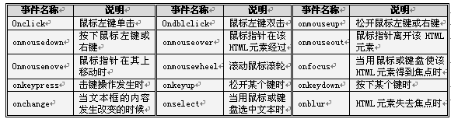
4.1 JavaScript编程技术及实例
-事件驱动和事件处理
    4-4 鼠标事件和键盘事件列表
    [例4.12] 鼠标单击事件
    实现代码：4-12.txt 运行效果：4-12.html

Slide 28
4.1 JavaScript编程技术及实例
-事件驱动和事件处理
    当鼠标单击“鼠标响应”按钮的时候，自动弹出一个alert对话框。试着将onclick事件名称换成其它事件名称，查看对应事件响应结果。从该例可知，事件编程的语法格式为：
    事件名称 = 函数名 或 处理语句 或 函数
    例4.13、例4.14和例4.15分别是javascript事件编程的三种方法，它们的执行效果完全相同，用户在文本框中输入数字或字符后，单击“检查”按钮检查输入的字符串是否全由数字组成，显示true或false。注意我们为文本框设置属性ID为mytext，要取到文本框用户输入的内容，用mytext.value即可 。
    例4.14的事件编程用于执行代码较少的情况。当执行代码较多情况下采用例4.13的事件编程方式，可读性好，便于程序维护和代码重用。注意在例4.15中，鼠标单击不能用onclick,，只能用onmousedown或onmouseup，且JavaScript脚本程序必须放在按钮和文本框定义之后，否则就会出现没有事先定义而在脚本程序中引用的错误。例4.13中的脚本程序放在按钮和文本框定义前或后均可。

Slide 29
4.1 JavaScript编程技术及实例
-事件驱动和事件处理
    [例4.13] 鼠标单击(函数名)。
    实现代码：4-13.txt 运行效果：.html
    [例4.14] 鼠标单击(处理语句)。
    实现代码：4-14.txt 运行效果：4-14.html
    [例4.15] 鼠标单击(函数)。
    实现代码：4-15.txt 运行效果：4-15.html
    [例4.16] onchange、onselect、onfocus事件例子。
    实现代码：4-16.txt 运行效果：.html

Slide 30
4.1 JavaScript编程技术及实例
-事件驱动和事件处理
onchange事件是当某个HTML元素（例如文本框）的内容改变的时候发生的事件；onselect事件就是当某个HTML元素（例如文本框）的文本内容被选中的时候发生的事件；onfocus事件就是当光标落在某个HTML元素，使它得到焦点的时候发生的事件。
此例中，当在文本框Text1中输入内容或删除某个字符后，一旦失去焦点就会自动弹出一个“文本发生变化!”alert框。当在文本框Text2中用键盘或鼠标选中文本的时候就会自动弹出“我被选中!”alert框。当用鼠标选中文本框Text3的时候，触发Onfocus事件，弹出“Test3得到焦点!”alert框。

Slide 31
4.1 JavaScript编程技术及实例
-JavaScript的对象
4.1.3 JavaScript对象编程技术
  1. JavaScript的对象
JavaScript并不完全支持面向对象的程序设计方法，例如它没有提供抽象、继承、封装等面向对象的基本属性。但它支持开发对象类型及根据对象产生一定数量的实例，同时还支持开发对象的可重用性，实现一次开发、多次使用的目的。
JavaScript中的对象是由属性(properties)和方法(methods)两个基本的元素的构成的。在JavaScript中使用一个对象可采用以下三种方式获得：
    引用JavaScript内置对象，如Date、Math、String等；
    用户自定义对象；
    引用浏览器对象，下一节将专门介绍。

Slide 32
4.1 JavaScript编程技术及实例
-Array对象
  2.JavaScript的对象
    Array 对象
    可用Array对象创建数组。数组是若干元素的集合，每个数组都用一个名字作为标识。JavaScript中没有提供明显的数组类型，可通过JavaScript内建对象Array和使用自定义对象的方式创建数组对象。
    [例4.17] 使用JavaScript内建对象Array生成一个新的数组。通过new保留字来创建数组对象，其语法格式为：var 数组名=new Array（数组长度值）
      var theMonths = new Array(6); //创建数组对象theMonths，具有个数组元素
      theMonths[0] = "Jan";
      theMonths[1] = "Feb";
      theMonths[2] = "Mar";
      theMonths[3] = "Apr";
      theMonths[4] = "May";
      theMonths[5] = "Jun";

Slide 33
4.1 JavaScript编程技术及实例
-Array对象
    下面的示例与上一个示例是等价的。
    var theMonths = new Array("Jan", "Feb", "Mar", "Apr", "May", "Jun");
    数组创建后，可通过[ ]来访问数组元素，用数组对象的属性length可获取数组元素的个数。当向用关键字 Array 生成的数组中添加元素时，JavaScript 自动改变属性 length 的值。JavaScript中的数组索引总是以0开始，而不是1，所以属性length通常比数组的最大索引大1。
    例如：
    var my_array = new Array(); //创建动态数组
    for (i = 0; i < 10; i++)
    {
    my_array[i] = i;
    }
    x = my_array[4];
    alert("x="+x); //输出
    alert(my_array.length); //输出数组的元素个数为

Slide 34
4.1 JavaScript编程技术及实例
-Array对象
  [例4.18] 使用自定义对象的方式创建数组对象。通过function定义一个数组，并使用new对象操作符创建一个具有指定长度的数组。其中arrayName是定义数组名，size是数组长度，通过this[i]为数组赋值。定义对象后还不能马上使用，还必须使用new操作符创建一个数组实例MyArray。一旦给数组赋予了初值后，数组中就具有真正意义的数据了，以后就可以在程序设计过程中直接引用。
  实现代码：4-18.txt 运行效果：4-18.html

Slide 35
4.1 JavaScript编程技术及实例
-String对象
    string对象
    在JavaScript中，可以将字符串当作对象来处理。创建string对象实例。格式为：
      [var] string对象实例名 = 字符串值；
    String对象只有一个属性，即length属性，包含了字符串中的字符数（空字符串为 0），它是一个数值，可以直接在计算中使用 。
    string 对象内置方法有30多种。例如anchor、link、substring、indexOf、replace等。
    [例4.19] string对象的建立和使用
    实现代码：4-19.txt 运行效果：4-19.html

Slide 36
4.1 JavaScript编程技术及实例
-Math对象
    Math对象
    Math 对象提供了常用的数学常数和运算，如三角函数、对数函数、指数函数等。Math中提供了６个属性，它们是：常数E；以10为底的自然对数LN10；以2为底的自然对数LN2；圆周率PI：近似值为3.142；1/2的平方根SQRT1-2；2的平方根为SQRT2；以10为底，E为对数的LOG10E；以2为底,E为对数的LOG2E。主要方法有绝对值abs()、正弦sin()、余弦cos()、反正弦asin()、反余弦acos()、正切tan()、反正切atan()、四舍五入round()、平方根sqrt()、乘幂值pow(base,exponent)；返回0与1之间的随机数random()等。
    [例4.20] Math对象的使用
    实现代码：4-20.txt 运行效果：4-20.html

Slide 37
4.1 JavaScript编程技术及实例
-date对象
    Date 对象
    Date 对象可以被用来表示任意的日期和时间，获取当前系统日期以及计算两个日期的间隔等。常用的方法有getFullYear、getMonth、getDate等。通常Date对象给出星期、月份、天数和年份以及以小时、分钟和秒表示的时间。该信息是基于 1970 年1 月 1 日 00:00:00.000 GMT 开始的毫秒数，其中 GMT 是格林威治标准时间（首选术语是 UTC，Universal Coordinated Time，或者“全球标准时间”，它引用的信号是由“世界时间标准”发布的）。JavaScript可以处理 250,000 B.C.到255,000 A.D范围内的日期。可使用 new 运算符创建一个新的Date对象。
    [例4.21] Date对象的使用
    实现代码：4-21.txt 运行效果：4-21.html

Slide 38

4.1 JavaScript编程技术及实例
-Number对象
    Number对象
    除了Math对象中可用的特殊数值属性（例如PI）外， Number对象有几个其它的数值属性,如表4-5所示。
    表4-5 Number对象数值属性
    Number.NaN 是一个特殊的属性，被定义为“不是数值”。例如被0除返回 NaN。试图解析一个无法被解析为数字的字符串同样返回Number.NaN。把NaN与任何数值或本身作比较的结果都是不相等。不能通过与Number.NaN比较来测试 NaN 结果，而应该使用isNaN() 函数。

Slide 39
4.1 JavaScript编程技术及实例
-JavaScript中的预定义函数
    JavaScript中的预定义函数
    它提供了与任何对象无关的系统函数，使用这些函数不需创建任何实例,可直接用。例如：
    返回字符串表达式中的值。eval（字符串表达式），例：test=eval("8+9+5/2")
    返回字符的编码。 escape(string) //用%xx 16进制形式编码
    返回字符串ASCI码。 unescape(string) //将用escape编码过的字串复原
    返回实数。 parseFloat(floatstring) //字符数字变成实数
    返回不同进制的数。 parseInt(numbestring,radix) //radix是数的进制， //numbestring字符串数。字符数字按进制变成整数

Slide 40
4.1 JavaScript编程技术及实例
- 用户自定义对象
    3.用户自定义对象
    使用JavaScript可以创建自己的对象。虽然JavaScript内部和浏览器本身的功能已十分强大，但JavaScript本身还提供了创建新对象的方法，可以完成许多复杂的工作。
    要创建一个对象,必须首先为其定义一个构造函数，赋予对象属性和方法。其基本格式如下：
    function ObjectName（属性表）{
    this. property 1=property1; //属性的定义
    this.property2=property2; //属性的定义
    ...
    this.method1=FunctionName1; //方法的定义
    this.method2=FunctionName2; //方法的定义
    ...}
    例4.22] 创建对象pasta
    实现代码：4-22.txt 运行效果：4-22.html
    [例4.23] 扩充上例中定义的pasta 构造函数以包含 toString 方法
    实现代码：4-23.txt 运行效果：4-23.html

Slide 41
4.1 JavaScript编程技术及实例
- JavaScript ActiveX编程技术
4.1.4 JavaScript ActiveX编程技术
  在第3章我们曾介绍了在HTML页面中如何使用ActiveX控件播放声音和flash等。如何在JavaScript脚本程序中进行ActiveX控件的编程处理呢？一般来说，在我们的计算机上装上系统软件和应用软件后，一些ActiveX控件就会安装在计算机上，我们就可以直接利用这些ActiveX控件来实现我们所需要的功能。例如FileSystemObject 控件对象提供对计算机文件系统的访问；Excel.Application和Word.Application分别提供对Excel和Word的控制和操作。JavaScript提供了ActiveXObject方法实现对ActiveX控件的访问。
  FileSystemObject 控件对象提供了几乎所有访问磁盘文件系统所需要的功能，例如文件与文件夹的创建和删除、复制文件、删除文件、移动文件、驱动器操作、读写文件操作等等，具体的属性、方法和事件用法可参阅相关资料。

Slide 42
4.1 JavaScript编程技术及实例
- JavaScript ActiveX编程技术
    下面我们主要通过例子的方式说明JavaScript 的ActiveX编
    程技术。
    [例4.24]文件系统操作
    实现代码：4-24.txt 运行效果： 4-24.html
    [例4.25] 调用Excel的例子1
    实现代码：4-25.txt 运行效果：4-25.html
    [例4.26] 调用Excel的例子2
    实现代码：4-26.txt 运行效果：4-26.html
    [例4.27] 调用Word的例子
    实现代码：4-27.txt 运行效果：4-27.html

Slide 43
4.2 HTML DOM程序设计初步
知识点
  4.2.1 HTML文档对象模型
    查看脚本程序源代码的方法
  4.2.2 通过DOM操纵HTML元素
    统一访问HTML元素的六种方法 ；
  4.2.3 HTML DOM主要对象介绍及编程实例
    窗口对象；navigator浏览器对象 ；位置对象(location)；历史对象(history)
    事件对象(event) ；文档对象 ；
  4.2.4 HTML DOM树简介

Slide 44
4.1 JavaScript编程技术及实例
- JavaScript ActiveX编程技术
  一般的参考书很少涉及详细讲解如何使用Excel和Word的方法和属性，使得开发者在开发Word和Excel的应用中望而生畏。其实，可以在Word或Excel中通过录制宏的功能先将你准备在Word或Excel中需要操作的过程先通过录制宏的方式录制下来，然后打开录制的宏，它们是使用Visual Basic Application语言编写的程序，将这些程序拷贝到Javascript中加以改造，即可完成在javascript中的编程。其中的参数可在Word或Excel中，通过单击[工具]|[宏]|[Visual Basic编辑器]菜单打开Visual Basic编辑器，按下F2键打开对象浏览器，输入参数后，就可得到参数对应的值。例如字体的加粗与否通过参数wdToggle设定，查询出来的参数值为9999998。

Slide 45
4.2 HTML DOM程序设计初步
- HTML文档对象模型
4.2.1 HTML文档对象模型
HTML文档对象模型DOM（HTML Document object Model）是一个能够让程序和脚本动态访问和更新HTML文档内容、结构和样式的语言平台。HTML DOM是一个跨平台、可适应不同程序语言的文件对象模型，它采用直观一致的方式，将HTML或XHTML文件进行模型化处理，提供存取和更新文挡内容、结构和样式的编程接口。使用DOM技术，不仅能够访问和更新页面的内容及结构，而且还能操纵文档的风格样式。可以将HTML DOM理解为网页的API。它将网页中的各个HTML元素看作一个个对象，从而使网页中的元素可以被Javascript等语言获取或者编辑
因为DOM规范在不断发展，各种浏览器对DOM的支持情况会有所变化，在使用时应参照最新的的DOM文档。我们经常看到在某个浏览器下工作正常的页面在另外一种浏览器下却显示不正常，这就是浏览器对DOM的支持不尽相同。对于某些专业的大型网站，开发人员采用了识别浏览器类型，针对浏览器的不同而进行相应代码的处理，以尽量使生成的网页在各种浏览器上工作正常。

Slide 46
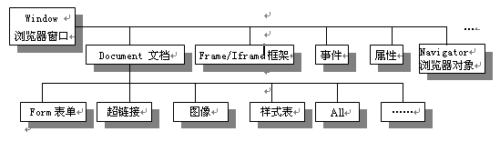
4.2 HTML DOM程序设计初步
- HTML文档对象模型
  微软IE浏览器的文档对象模型如图4-2所示。
  图4-2 IE浏览器的文档对象模型

Slide 47
4.2 HTML DOM程序设计初步
- HTML文档对象模型
HTML DOM定义了一种访问并操作HTML文档的标准方法。HTML DOM将HTML文档视为嵌套其它元素的树型结构元素。所有的元素，它们包含的文字以及它们的树型都可以被DOM树所访问到。它们的内容可以修改和删除，并且可以通过DOM建立新的元素。
HTML DOM所包含的内容实在太多，很难在短时间内掌握和学好HTML DOM编程，掌握HTML DOM编程最简单的方法就是多读别人的程序。当你访问某个网站的时候，如果你觉得网页上的某些功能不错，在IE浏览器中，可通过鼠标右键菜单中的“查看源文件”或通过主菜单[查看]|[源文件]在文本编辑器中查看HTML页面文件，从中可以发现很多有用的代码。但很多客户端脚本程序通过<script src="myjsfile.js"></script>这样的方式引用，无法在文本编辑器中看到，实际上这些文件全部放在浏览器的缓存中（Web服务器传回的各类文件，包括图片、页面文档等都放在缓存中）。

Slide 48
4.2 HTML DOM程序设计初步
- HTML文档对象模型
可通过以下方法查看脚本程序源代码：
  在微软IE浏览器主菜单中，单击[工具]|[Internet选项]，打开“Internet选项”对话框，单击“删除文件”按钮后选择“删除所有脱机文件”单击“确定”后退出对话框。这样做的目的就是可以让你方便地找到所需要的js文件。
  在浏览器中输入网址后，通过上述查看源文件方法，找到引用的js文件，不妨假设为myjsfile.js。
  单击主菜单[工具]|[Internet选项]，打开“Internet选项”对话框，单击“设置”按钮后出现“设置”对话框，单击“查看文件”按钮后，就会显示缓存文件夹Temporary Internet Files。如图4-3所示。按下F3功能键或单击工具栏的“搜索”，输入在缓存文件夹中要搜索的文件名myjsfile*.js（或输入*.js，注意文件名后需加上*），即可搜索出myjsfile[1].js、myjsfile[2].js等文件。浏览器缓存中存放了许多被访问网站的文件，很可能文件名有相重的，因此缓存中采取了在文件名后加上数字标识来区分不同网站的相同文件名。
  打开此js文件就可看到相应的源代码。

Slide 49
4.2 HTML DOM程序设计初步
-通过DOM操纵HTML元素
4.2.2 通过DOM操纵HTML元素
  我们可以这样来理解图4-2所示对象模型：在HTML DOM中，打开的浏览器窗口可看成window对象，浏览器显示页面的区域可看成document对象，各种HTML元素就是document的子对象。
  要对某个HTML元素进行操控，必须为它设置ID属性或Name属性。我们可以把某HTML元素的ID属性看成是该控件的名称，DOM中通过ID属性或Name属性来操控HTML元素。建议全部用ID属性，而不用Name属性，Name属性只是为了兼容低版本浏览器。例如：
  指定ID属性：<input id=“myColor” type=“text” value=“red” >
  指定Name属性：<input name="myColor" type="text" value="red" >

Slide 50
4.2 HTML DOM程序设计初步
-通过DOM操纵HTML元素
  例4.24中，用户在文本框myColor和myTitle中分别输入颜色和新的窗口标题，单击各自按钮就会看到浏览器中背景颜色和窗口标题发生的变化。注意，在JavaScript程序中，用window.myColor.value取Id为myColor文本框的值，用window.mybut1.onmousedown表示ID为mybut1按钮的单击事件。
  在例4.25中，将例4.24中的HTML控件放在ID为myForm的表单标记中，在JavaScript程序中，用window.MyForm.myColor.value取Id为myColor文本框的值，用window.MyForm.mybut1.onmousedown表示ID为mybut1按钮的单击事件。
  这样就产生了一个问题，即在有表单和无表单标记对象的HTML文档中，对某个HTML元素对象的访问方式有很大变化，这对程序员来说会带来很大的麻烦。因此HTML DOM中提供了统一访问HTML元素的六种方法，它们的格式是：

Slide 51
4.2 HTML DOM程序设计初步
-访问HTML元素的方法
  window.document.all.item("HTML元素的ID")
  例如：window.document.all.item("myColor")
  document.all.HTML元素的ID
  例如：window.document.all.myColor
  window.document.getElementById("HTML元素的ID")
  例如：window.document.getElementById("myColor")
  window.document.getElementsByName("HTML元素的Name属性值")
  例如：window.document.getElementsByName("firstName")
  window.document.all.namedItem("HTML元素的Id或Name属性值")
  例如：window.document..all.namedItem ("myColor")
  window.document. getElementsByTagName("div") ("HTML标记名称")
  例如：window.document.. getElementsByTagName("div")

Slide 52
4.2 HTML DOM程序设计初步
-访问HTML元素的方法
getElementsByTagName方法可实现当标记在没有定义ID或Name属性的情况下仍然可以被访问。例如：
<script language='javascript' > for(i=0;i<document.getElementsByTagName("div").length;i++) {
var pp=document.getElementsByTagName("div")[i] .innerText;
alert(pp); } //显示所有文本块中的内容
</script>
注意：由于HTML DOM中默认根对象为window，因此在window子对象和它的方法引用中可以省略window不输。例如window.document可缩写成document。
将例4.24和例4.25中的脚本程序分别换成例4.26、例4.27、例4.28中的脚本程序，可以看出，访问HTML元素的方法不同，而得到的结果相同。其中getElementById方法是W3C倡导的标准方法，各种浏览器均支持它。如果要设计兼容各种浏览器的网页，建议采用getElementById方法来访问HTML元素对象。

Slide 53
4.2 HTML DOM程序设计初步
-访问HTML元素的方法
[例4.28] 动态改变浏览器背景颜色和浏览器窗口标题1
实现代码：4-28.txt 运行效果：4-28.html
[例4.29] 动态改变浏览器背景颜色和浏览器窗口标题2
实现代码：4-29.txt 运行效果：4-29.html
[例4.30] 脚本程序1--动态改变浏览器背景颜色和浏览器窗口标题
实现代码：4-30.txt 运行效果：4-30.html
[例4.31] 脚本程序2--动态改变浏览器背景颜色和浏览器窗口标题
实现代码：4-31.txt 运行效果：4-31.html
[例4.32] 脚本程序3 -- 动态改变浏览器背景颜色和浏览器窗口标题
实现代码：4-32.txt 运行效果：4-32.html

Slide 54
4.2 HTML DOM程序设计初步
- HTML DOM主要对象介绍及编程实例
4.3.3 HTML DOM主要对象介绍及编程实例
  1 窗口对象(Window)
  Window对象处于对象层次的最顶端，每个对象代表一个浏览器窗口，封装了窗口的方法和属性。Window对象所包含的属性、方法、事件、对象如图4-4所示。

Slide 55
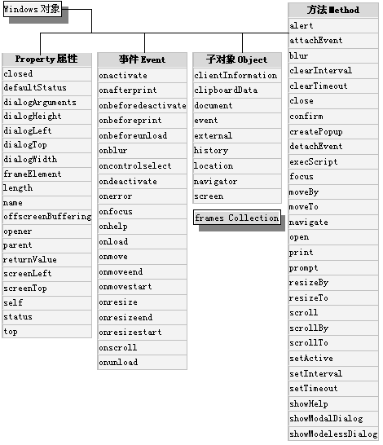
4.2 HTML DOM程序设计初步
- HTML DOM主要对象介绍及编程实例

Slide 56
4.2 HTML DOM程序设计初步
- HTML DOM主要对象介绍及编程实例
编程人员可以利用window对象控制浏览器窗口显示的各个方面，如对话框、框架等。主要内容包括：
  onload和onunload都是窗口对象事件，在加载Web页面到内存和从内存卸载Web页面时发生。
  close方法可用来关闭浏览器窗口。open方法可以打开一个新的浏览器窗口并加载指定的Web页，例如以下脚本实现了这样的功能：新打开一个浏览器窗口，窗口左上角相对屏幕左上角的坐标位置为(75,20)像素，窗口宽480、高420个像素，在窗口加载QQ首页。其中sName 可以取值为"replace"（用qq首页替换当前页面）、"_blank"（新打开一个浏览器窗口显示QQ首页）、"_parent"（在当前页的父窗口中打开QQ首页）、"_search"（在搜索窗口中打开QQ首页）、"_self"（用QQ首页替换当前页面）、"_top"（用QQ首页替换框架页面，无框架时和_self相同）。

Slide 57
4.2 HTML DOM程序设计初步
- HTML DOM主要对象介绍及编程实例
  setInterval、clearInterval方法以及setTimeout、clearTimeout方法均可实现定时器功能。前者可实现以指定的间隔时间（毫秒）重复执行某一功能操作；后者只能在指定的时间执行一次。
  prompt、alert、confirm方法实现对话框功能，其中prompt为接受用户输入字符串的对话框；alert为仅输出文本对话框，confirm实现具有确认和取消按钮的对话框。具体用法请看例4.29。
  showModalDialog、showModelessDialog方法用于从父窗口中弹出模态和无模态对话框。模态对话框是指只能用鼠标或键盘在该对话框中操作，而不能在弹出对话框的父窗口中进行任何操作。它们的用法和open方法类似,不过它们可以接受父窗口传递过来的参数。例如以下脚本实现了这样的功能：新打开一个居中显示的模态对话框，对话框左上角相对屏幕左上角的坐标位置为(75,20)像素，窗口宽480、高420像素，在对话框加载sample.htm页面，父窗口的标题作为参数传递到对话框，对话框的边框呈sunken效果。在sample.htm中可用window对象的属性window.dialogArguments得到传递的参数值。

Slide 58
4.2 HTML DOM程序设计初步
- HTML DOM主要对象介绍及编程实例
  navigate方法实现了类似超链接的功能，但只能在本窗口中打开另外一个Web页面。例如单击按钮后，从当前页面跳转为另外一个页面sample2.htm:
  <input type="button" value="Navigate" onclick="javascript:window.navigate('sample2.htm');">
  status属性可以在浏览器窗口状态栏显示你给定的文本；screenLeft和secreenTop为浏览器窗口页面显示区域左上角相对屏幕左上角的横坐标和纵坐标；closed属性可以返回窗口是否打开或者关闭的布尔值。
  window对象的frame集合对象实现了在浏览器脚本程序中对框架的处理。frames（帧，又称框架）可以实现窗口的分隔操作。可以把一个窗口分割成多个部分，每个部分称为一个帧，每个帧本身已是一类窗口，继承了窗口对象所有的属性和方法。frames集合对象是通过HTML标记<frame>、<frameset>来创建的，它包含了一个窗口中的全部帧数。用parent或top指定当前帧的父窗口

Slide 59
4.2 HTML DOM程序设计初步
- HTML DOM主要对象介绍及编程实例
  例如要得到窗口中所有帧对象集合，用window.parent.frames或window.top.frames即可。用self指定当前帧，例如指定当前帧跳转到另一个Web页，用window.self.navigate(“new.htm”)即可。具体用法如下：
  <script language="javascript">
  var frm = window.parent.frames;
  for (i=0; i < frm.length; i++) alert(frm(i).name); //对每个帧进行循环
  alert(window.parent.frames.length); //显示一个窗口被分成了几个帧
  var frm = document.frames;
  for (i=0; i < frm.length; i++) alert(frm(i).location); //显示每个帧的URL地址
  window.self.navigate("new.htm"); //当前帧跳转到新的页
  </script>

Slide 60
4.2 HTML DOM程序设计初步
- HTML DOM主要对象介绍及编程实例
[例4.33]window对象对话框演示。
实现代码：4-33.txt 运行效果：4-33.html
[例4.34]模态对话框演示。演示效果如图4-5所示。
实现代码：4-34.txt 运行效果：4-34html
[例4.35]该例子实现了动态创建按钮和超链接HTML元素标记，并且用户双击鼠标后，浏览器页面开始往下滚动。运行此页面程序后注意将浏览器窗口收缩到足够小，以便出现滚动条，否则看不到效果。Span标记是容器标记，用来放置新创建的HTML元素，也可用Div标记替代Span标记。本例中创建了一个按钮和超链接标记。Window对象有两个很重要的方法window.setInterval()和window.clearInterval()可以实现定时操作。window.scroll(x，y)方法可实现针对浏览器窗口页面显示区域左上角位置的屏幕滚动。
实现代码：4-35.txt 运行效果：4-35.html

Slide 61
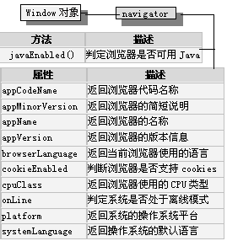
4.2 HTML DOM程序设计初步
- navigator浏览器对象
  2.navigator浏览器对象
navigator对象是window的子对象。它提供浏览器名称、版本、客户端支持的MIME类型属性等环境信息。navigator对象常用方法和属性如图4-6所示。

Slide 62
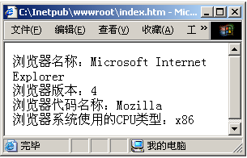
4.2 HTML DOM程序设计初步
- navigator浏览器对象
[例4.36] 使用navigator对象获取浏览器相关信息。在浏览器中显示结果如图4-7所示
    实现代码：4-36.txt 运行效果： 4-36.html

Slide 63
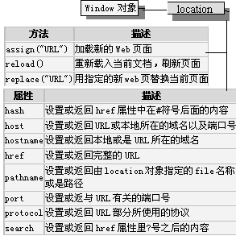
4.2 HTML DOM程序设计初步
-位置对象(location)
  3.位置对象(location)
  location对象是window的子对象。location对象提供了与当前打开页面的URL一起工作的方法和属性。location 对象常用的方法和属性如图4-8所示。

Slide 64
4.2 HTML DOM程序设计初步
-位置对象(location)
  location对象中href属性和assign和replace方法实现的功能与前述window对象的navigate方法相似，实现了在当前窗口中打开一个新的页面的功能。但用replace方法后，浏览器的前进、后退历史记录将丧失。请比较四者的用法：
  window.location.href="http://www.qq.com";
  window.location.assign("http://www.qq.com");
  window.location.replace("http://www.qq.com");
  window.navigate("http://www.qq.com");

Slide 65
4.2 HTML DOM程序设计初步
-位置对象(location)
  当用户在程序中通过href或url传递参数的时候，例如window.navigate (“http://sample.htm?x=5;y=6;z=7”)语句中，传递了参数x、y、z的值，如何取到呢？用location.search就可以取到问号后的“x=5;y=6;z=7”字符串，然后再用string对象的split方法分解字符串后即可得到参数x、y、z的值。
  [例4.37] 显示当前页面的URL,并刷新当前页面。访问微软的相关网站
  实现代码：4-37.txt 运行效果： 4-37.html

Slide 66
4.2 HTML DOM程序设计初步
-历史对象(history )
  4. 历史对象(history)
history对象包含浏览器的浏览历史信息。history 对象的属性和方法如图4-9所示。用户在浏览器中通过点击超链接或其它方式不断跳转到新的页面，如果要后退看前面已经访问过的网页历史，可以在浏览器工具条单击“后退”。我们可以在程序中控制页面转向某一个网页历史记录。例如history.go(-4)用来显示后退4步后的网页历史，history.go(4)用来显示前进4个页面后的网页历史。如果当前页面后的历史记录只有2步，虽然设定了前进4步，没有那么多，则显示最后一个网页历史。back和forward方法的实现后退和前进一步的功能，等同于history.go(-1)和history.go(1)。
[例4.38] 使用History对象设置页面链接
  实现代码：4-38.txt 运行效果：4-38.html

Slide 67
4.2 HTML DOM程序设计初步
-事件对象
  5. 事件对象(event)
  event对象是window对象的子对象，主要作用就是获取或者设置产生事件的对象是哪个对象、键盘按键的状态、当前鼠标指针的位置、鼠标按键的状态等等。其常用的属性见表4-6所示。

Slide 68
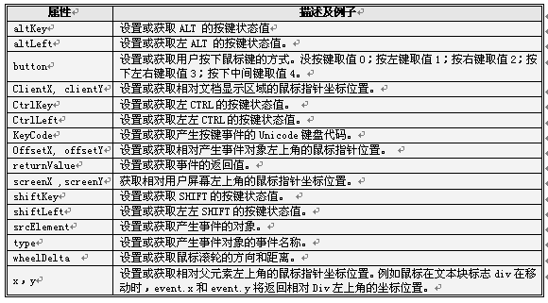
4.2 HTML DOM程序设计初步
-事件对象
[例4.39] 使用srcElement属性，判断按下了哪个元素。
实现代码：4-39.txt 运行效果：4-39.html

Slide 69
4.2 HTML DOM程序设计初步
-文档对象(Document)
  6. 文档对象(Document)
  document文档对象是浏览器对象的核心，主要作用就是把这些基本的元素（如links,anchor等）包装起来，提供给编程人员使用。编程人员利用这些对象，可以对WWW浏览器环境中的事件进行控制并作出处理。在JavaScript中提供了非常丰富的内部方法和属性，从而减轻了编程人员的工作，提高了编程效率。document对象对于我们实现Web页面信息交互起关键作用。document对象所包含的属性、方法、事件、对象如图4-10所示。

Slide 70
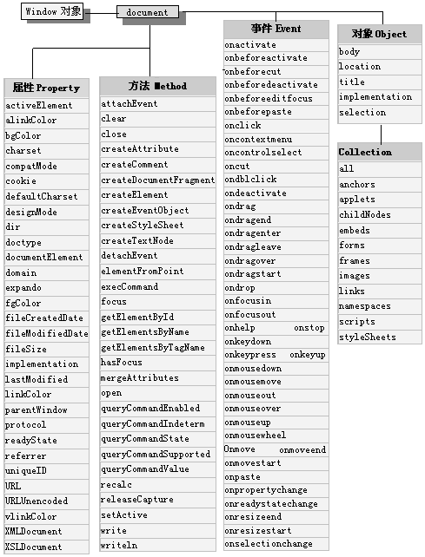
4.2 HTML DOM程序设计初步
-文档对象(Document)

Slide 71
4.2 HTML DOM程序设计初步
-文档对象(Document)
  document对象包含的属性、方法、事件及子对象众多，详尽介绍具体的使用方法请参阅其它资料。下面主要介绍常用的属性、方法、事件和对象。
  document对象的常用属性见表4-7所示。
  Cookie是放在浏览器缓存中的一个文件，里面存放着各个参数名以及对应的参数值。Cookie中的参数是以分号相隔的，例如 "name=20;sex=male;color=red;expires=Sun May 27 22:04:25 UTC+0800 2008"。用户在打开同一个网站时，通过链接方式可能打开了多个浏览器窗口，这些窗口间需要共享信息时，cookie就可以完成这项工作。Cookie存放的内容可以设置失效期限，既可以永久保留，也可以关闭网站后删除，也可以在指定时间内失效，通过expires指定cookie的失效日期，当没有失效日期时，关闭浏览器即失效。我们可以保存用户输入的参数到cookie中，以后可以恢复显示。例如在登录一个系统时，需要用户从学生、科任教师、班主任、辅导员中选择一种用户类型登录，通过cookie保存选定的用户类型后，以后再次登录系统，就不要再让用户选择用户类型，可从cookie中取出设定的用户类型作为默认值。

Slide 72
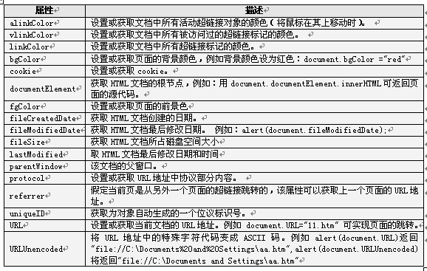
4.2 HTML DOM程序设计初步
-文档对象(Document)

Slide 73
4.2 HTML DOM程序设计初步
-文档对象(Document)
  [例4.40] 设置cookie和获取cookie的例子。该例子有两个通用的函数setCookie和getCookie分别设置和获取cookie。用户在文本框中输入姓名，单击按钮“姓名保存到cookie”后，再单击“从cookie中得到姓名”按钮，在第二个文本框中显示取到的姓名。
    实现代码：4-40.txt
    运行效果：4-40.html

Slide 74
4.2 HTML DOM程序设计初步
-文档对象(Document)
  document对象的常用方法见表4-8所示。
  文档对象的方法write和writeln方法主要用来实现在Web页面上显示输出信息。在实际使用中，writeln()与write()唯一不同之处在于在尾部加了一个换行符。 open方法有两种用法：
  与window.open()用法完全一致，用来创建一个新的窗口或在指定的命令窗口内打开文档；
  在一个已存在文件中写入内容或创建一个新文件来写入内容。在完成对Web文档的写操作后，要使用close()方法来实现对输出流的关闭。在使用open()来打开一个新流时，可为文档指定一个有效的文档类型，有效文档类型包括text/HTML、text/gif、text/xim、text/plugin等。

Slide 75
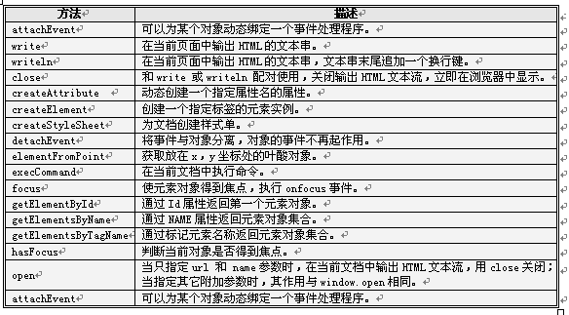
4.2 HTML DOM程序设计初步
-文档对象(Document)

Slide 76
4.2 HTML DOM程序设计初步
-文档对象(Document)
[例4.41] 文档对象write、open、close方法示例。单击Finish Sentence按钮原地输出另外一个页面。单击“打开新窗口”按钮打开QQ首页。
  实现代码：4-41.txt
  运行效果：4-41.html

Slide 77
4.2 HTML DOM程序设计初步
-文档对象(Document)
  document对象的事件
  文档对象的事件除了响应键盘、鼠标常规操作事件外，还增加了其它大量事件，例如鼠标的拖拉操作事件（ondrag、ondragend、ondragenter、ondragleave、ondragover、ondragstart、ondrop）、右键菜单事件oncontextmenu等。例如以下代码实现了在浏览器窗口文本块span区域，按下鼠标右键时将不出现右键菜单。
  <SPAN STYLE="width:300; background-color:blue; color:white;" oncontextmenu="return false">
  <P>The context menu never displays when you right-click in this box.</P>
  </SPAN>

Slide 78
4.2 HTML DOM程序设计初步
-文档对象(Document)
    document的对象
    document所包含的对象主要是集合对象，包括all、anchors、applets、childNodes、embeds、forms、frames、images、links、namespaces、scripts、styleSheets等。例如以下代码演示了all的用法：
    var oItem = document.all; //得到页面中得所有对象，并显示每个对象对应的标记名称
    if (oItem!=null) for (i=0; i<oItem.length; i++) alert(oItem.item(i).tagName); var oItem = document.all.item(“Sample”); //得到id为Sample的所有元素并显示出标记名称
    If (oItem != null) for (i=0; i<oItem.length; i++) alert(oItem.item(i).tagName);
    要详细介绍各个对象的使用超出了本书范围。为方便读者查阅，表4-9列出了DHTML常用对象名称。

Slide 79
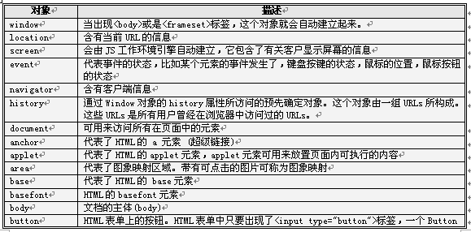
4.2 HTML DOM程序设计初步
-文档对象(Document)

Slide 80
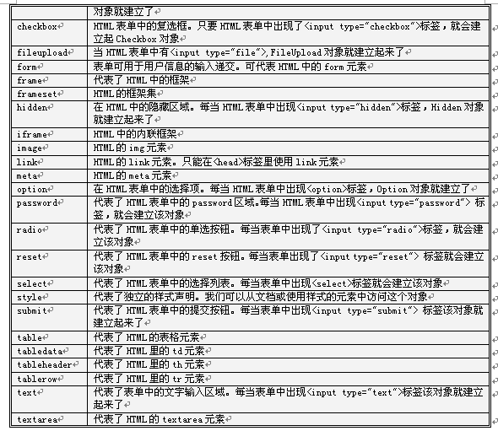
4.2 HTML DOM程序设计初步
-文档对象(Document)

Slide 81
4.2 HTML DOM程序设计初步
-文档对象(Document)
  下面主要通过大量典型的实例帮助读者掌握其编程方法 。
  [例4.42] 使用documentElement将页面源代码调入编辑框；用滚动鼠标滚轮的方法放大或缩小图片。
  实现代码：4-42.txt 运行效果： 4-42.html
  [例4.43] 使用document对象查看元素名称。
    实现代码： 4-43.txt 运行效果：4-43.html
  [例4.44] 使用Form数组和Form名称使得两个Form中的文本输入内容保持一致。
    实现代码： 4-44.txt 运行效果：4-44.html
  [例4.45] 文档对象应用举例。
    实现代码： 4-45.txt 运行效果：4-45（文档对象应用）.html

Slide 82
4.2 HTML DOM程序设计初步
-文档对象(Document)
  [例4.46]设计一个输入个人信息的页面示例。
  实现代码： 4-46.txt 运行效果：4-46.html
  [例4.47] 逐条显示信息的跑马灯。
  实现代码： 4-47.txt 运行效果：4-47.html
  [例4.48]先出现文件上载对象，没有提交按钮，在检查上传图片的大小后，若图片符合要求则动态创建一个提交按钮。
  实现代码： 4-48.txt 运行效果：4-48（图片上载）.html
  [例4.49]实现鼠标悬停时，显示放大的图片。
  实现代码： 4-49.txt 运行效果：4-49.html
  [例4.50] 动态生成一个表格
  实现代码： 4-50.txt 运行效果：4-50.html

Slide 83
4.2 HTML DOM程序设计初步
-文档对象(Document)
  [例4.51] 用鼠标器滚轮放大和缩小图形。
  实现代码： 4-51.txt 运行效果：4-51.html
  [例4.52] 播放MP3等媒体文件。
  实现代码： 4-52.txt运行效果：4-52.html

Slide 84
4.2 HTML DOM程序设计初步
-HTML DOM树简介
4.3.4 HTML DOM树简介
  HTML DOM是一种结构化的对象模型，采用DOM技术访问和更新HTML页面内容时，首先依据HTML源代码，建立页面的树形结构模型，然后按照树形结构的层次关系来操纵Web页面。图4-17所示为一个Web页文件所对应的DOM节点树，又称文档大纲。
  在DOM树形结构中，每个节点都是一个对象，各节点对象都有属性和方法。
  DOM有两个对象集合：attributes和chileNodes。attributes是节点属性的对象集合。chileNodes是子节点的对象集合，使用从0开始的索引值进行访问。
  DOM树形结构节点有只读属性和读写属性两类。通过只读属性可以浏览节点，并可获得节点的类型及名称等信息；通过读写属性可以访问文字节点的内容。DOM树节点的属性如表4-10.所示。

Slide 85
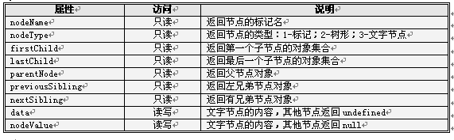
4.2 HTML DOM程序设计初步
-HTML DOM树简介
表4-10 DOM树节点的属性

Slide 86
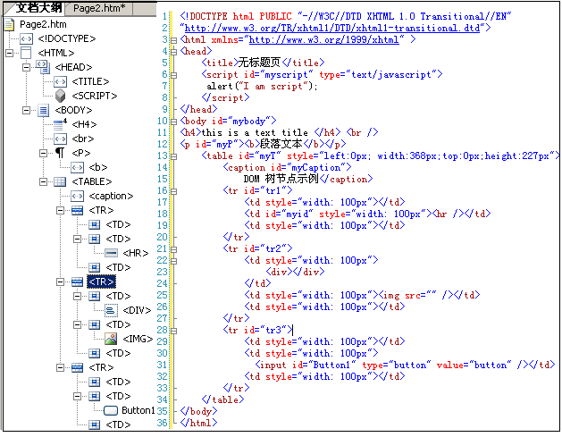
4.2 HTML DOM程序设计初步
-HTML DOM树简介
图4-17 文档大纲

Slide 87
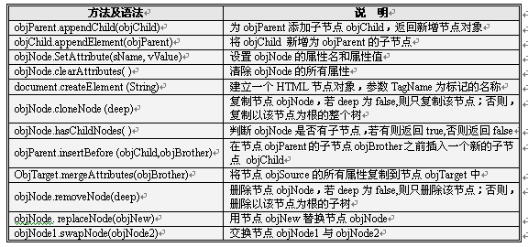
4.2 HTML DOM程序设计初步
-HTML DOM树简介
用DOM方法可以创建HTML文档，并可以通过JavaScript程序随时改变文档的节点结构或内容，建立动态网页效果。DOM树的常用方法如表4-11所示。
表4-11 DOM树的常用方法

Slide 88
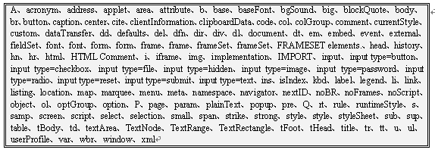
4.2 HTML DOM程序设计初步
-HTML DOM树简介
在用createElement方法创建一个元素时，其中的参数可以使用表4-12中所列DHTML对象的名称。对象名称的含义和标记名称基本相同，具体说明可参阅相关资料。

Slide 89
4.2 HTML DOM程序设计初步
-HTML DOM树简介
  例如创建一个按钮元素：document.createElement(“<input type=‘button’>”)；
  创建一个超链接元素： document.createElement(“<A>”)。
  下面的示例代码给出了DOM树的编程方法。
  [例4.53]请读者体验以下DOM树编程过程。
  单击按钮button后的执行结果如图4-19所示。
    实现代码： 4-53.txt 运行效果：4-53.html

Slide 90
4.3 DHTML综合编程实践
4.3.1 广告条定时滚动
功能描述：定时滚动广告条。共有3个广告条，每个广告条中有六个超链接。页面显示10秒钟后才开始广告滚动。将鼠标放到广告条上就停止滚动，鼠标离开广告条就滚动。
实现代码：定时滚动广告.txt 运行效果：定时滚动广告.html

Slide 91
4.3 DHTML综合编程实践
4.3.2 通过URL传递参数
功能描述：
  有两个HTML页面文档, 分别是start.htm和index.htm，要从start.htm中将相关参数通过url地址传送到index.htm页面，在index.htm中显示传过来的参数。在url地址中用问号后附带参数的方法传递参数，每个参数之间用&相隔。
例如： url=http://aa.com/index.htm?email=pp@cqu.edu.cn&name=wcl“中分别传递了两个参数email和name，它们的值分别是pp@cqu.edu.cn和wcl。
  实现代码：通过URL传递参数
  运行效果： start.htm

Slide 92
4.3 DHTML综合编程实践
4.3.3 超文本编辑器及其与Word的互操作
功能描述：用Iframe帧标记实现文本编辑器和超文本编辑器功能，可以将编辑框中的内容自动放到word中让用户编辑；可将用户在word中编辑过的文档内容自动放到编辑框中。
实现代码：超文本编辑器及其与Word的互操作.txt
运行效果：超文本编辑器及其与Word的互操作.html

Slide 93
4.3 DHTML综合编程实践
4.3.4 表格的美化
功能描述：美化表格的javascript自定义函数。1.可设置表格行的交替颜色；2.当鼠标在表格上移动时，以某颜色区别显示鼠标指针所在表格行； 3.当鼠标选中某行时，高亮显示该行。
  实现代码：表格美化.txt
  运行效果：表格美化.html

Slide 94
思考练习题
    DHTML的组成是什么？
    JAVASCRIPT脚本语言有哪些特点？与JAVA语言的区别？
    JAVASCRIPT中如何创建对象？
    JAVASCRIPT主要内置对象有哪些？如何利用JAVASCRIPT进行事件编程？
    JAVASCRIPT主要有哪些对象？
    通过HTML DOM如何操纵HTML元素？
    HTML DOM树在WEB开发中有什么作用？
    对本章每个例子进行上机练习。

Slide 95
谢谢！

